Slide 1
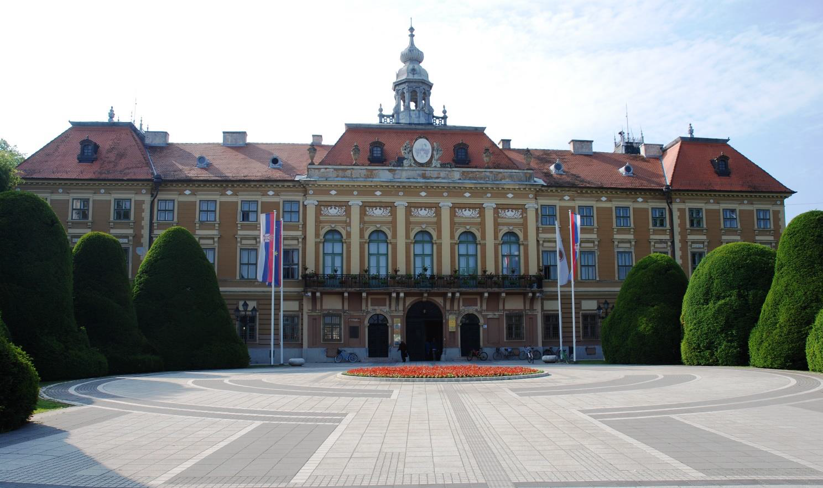
Буџет ЈЛС за 2018.годину
Врста планираног прихода/примања | Динара | % структуре у односу на укупан обим
Порески приходи | 1.864.000.000 | 57.40
Донације и трансфери | 628.771.689 | 19.36
Други приходи | 567.000.000 | 17.46
Остали приходи | 131.734.089 | 4.06
Примања од продаје нефинан. имовине | 56.000.000 | 1.72
Примања од задуживања | 0 | 0.00
Укупно | 3.247.505.778
Порез на имовину и учешће грађана
Град Сомбор – 85.903 становника
Буџет Града Сомбора за 2018.г. износи 3,2 млрд. дин.
Приход буџета по глави становника износи 36.550 дин.

Slide 2
Предузете активности за унапређење прикупљања пореза на имовину
у оквиру пројекта “Реформа пореза на на имовину” ангажовано је 17 пописививача који су, почев од 07. маја 2018.г., обилазили територију Града Сомбора и вршили попис непокретности физичких лица;
грађани су информисани о почетку пописа, као и о току пописа, објављивањем вести на интернет страници Града као и у локалном недељном листу, информисањем јавности путем учешћа представника ЈЛС у радио и ТВ емисији на наведену тему;
пописивачи су приликом обиласка терена дистрибуирали промотивни материјал, плакате и флајере, којимa се грађани подсећају на обавезу плаћања пореза на имовину и уједно им се указује на бенефите које тиме остварују; Секретари месних заједница су, такође, ангажовани око постављања промотивних плаката;
Одржане су две јавне трибине на тему израде Акционог плана, прикупљања пореза на имовину и трошења средстава прикупљених по наведеном основу;
Израђена је посебна интернет страница reformaporeza.sombor.rs (линк са интернет странице Града) у оквиру које се свакодневно објављују вести везано за наплату и трошење средстава по основу пореза на имовину;
пре сваког квартала Одељење ЛПА објављује обавештење, којим се грађани подсећају на рок доспећа наредне рате пореза на имовину, на интернет страници Града и у локалном недељном листу.

Slide 3
Резултати неколико месеци након почетка пописа
Наплаћени приход по основу пореза на имовину обвезника који не воде пословне књиге - уплатни рачун 713121 - ЈАНУАР - СЕПТЕМБАР у динарима
година/ месец | 2016 | 2017 | 2018 | Увећање
 | ₁ | ₂ | ₃ | ₍₄₌₃₋₂₎
јануар | 7.688.404 | 7.409.771 | 12.095.325 | 316.769
фебруар | 27.760.086 | 29.588.555 | 27.722.490
март | 10.969.216 | 27.613.865 | 7.321.489
април | 6.787.370 | 12.409.846 | 21.904.811
мај | 49.025.450 | 35.357.356 | 43.652.045
јун | 12.923.718 | 10.054.840 | 10.975.409 | 920.568
јул | 11.122.493 | 10.661.967 | 15.393.129 | 4.731.161
август | 34.217.228 | 30.373.126 | 35.284.098 | 4.910.972
септембар | 11.424.052 | 9.373.291 | 14.644.979 | 5.271.688
Укупно | 171.918.017 | 172.842.618 | 188.993.776 | 16.151.158
Наплаћени приходи по основу пореза на имовину физичких лица у периоду јануар – септембар 2018.г. већи су у односу на исти период претходне године за 16,1 мил.дин. (уз просечни месечни раст од око 4 мил.дин.) .
У периоду јануар – мај приходи су остварени на прошлогодишњем нивоу, док су у периоду јун – септембар остварени на знатно вишем новоу, посматрано у односу на исти месец претходне године.

Slide 4
У оквиру пројекта “Партиципативно буџетирање 2019”, који се већ четврту годину реализује у Граду Сомбору, грађани ће одлучивати о трошењу средстава прикупљених и по основу пореза на имовину
Активности везане за трошење прикупљених средстава
Анкета – анкетни листићи се дистрибуирају уз рачун за комуналне услуге у два наврата (2 круга гласања). У првом кругу, грађанима су достављени анкетни листићи са празним пољима, како би грађани предложили пројекат који је од значаја за њих.
Гласање – По завршетку првог круга (од 10. до 20. октобра), на основу прегледаних листића, израдиће се анкетни листићи са 5 идеја које су грађани највише пута предложили. На тај начин, грађани ће бити у прилици да, у другом кругу, гласају за неки од понуђених предлога.
Прикупљање предлога - Листићи се предају у означене кутије, постављене у Градском услужном центру, Дому пензионера, Дому за негу старих лица, као и у месним заједницама које су за тим исказале потребу. На овим локацијама доступни су и додатни листићи. У 2. кругу гласања, осим прикупљања листића путем кутија, организоваће се и гласање на пунктовима у центру града.
Прикупљање предлога, и гласање за исте омогућено је и попуњавањем анкетног листића на интернет страници Града.

Slide 5
Улога ЛС, ОЦД и медија у прикупљању пореза на имовину и предлозима за трошење средстава
Ко из ЛС је задужен за процес?
Ко из цивилног сектора је укључен у процес и у којој фази?
Прва јавна трибина са НВО сектором и заинтересованим грађанима одржана је у току израде Акционог плана за укључивање грађана у процес доношења одлука о трошењу средстава прикупљених по основу пореза на имовину. У оквиру наведене трибине, присутни су упознати такође и са обавезом плаћања пореза на имовину као и са активностима у оквиру Пројекта “Реформа пореза на имовину”.
Друга јавна трибина организована је када су припремљени анкетни листићи. Сви састанци Радне групе су отворени за јавност и на тај начин се могу укључити сви заинтересовани.
Како су грађани анимирани да учествују?
Постављањем на интернет страници Града и у локалном недељном листу обавештења о обавези плаћања пореза, најавама предстојећих трибина и позивима за учешће на истима, позивима за анкетирање и гласање.
Тим за реализацију, праћење, имплементацију и извештавање у оквиру Програма “Реформа пореза на имовину”
Координатор: Начелник Одељења ЛПА
Чланови: запослени у Одељењу ЛПА
Задаци: израда плана обиласка терена и праћења учинака, обука и сарадња са пописивачима, преглед и обрада поднетих пореских пријава и подношење извештаја о постигнутим резултатима
Радна група за реализацију Акционог плана за укључивање грађана у процес доношења одлука о трошењу средстава прикупљених по основу пореза на имовину
Председник: Члан Градског већа за област финансија
Чланови: запослени из различитих Одељења Градске управе
Задаци: припрема анкетних листића, сарадња и обилазак МЗ, разговор са заинтересованим грађанима, припрема вести и сарадња са медијима

Slide 6
Изазови у прикупљању пореза на имовину
Недовољна ажурност постојеће базе података у смислу података о пребивалишту пореских обвезника, датуму смрти пореских обвезника, подацима везаним за обавезно социјално осигурање и слично;
Избегавање пријављивања имовине и промена на истој од стране извесног броја пореских обвезника на једној страни и недовољан број запослених у пореској администрацији који би у поступцима пореске контроле утврдили пореску обавезу свим лицима код којих је ово случај;
Пореске пријаве за правна лица су комплексне и обимне, чиме је додатно отежан посао њихове контроле.
Недовољна пореска способност пореских обвезника.
Изазови у консултовању грађана о трошењу прикупљених средстава
Незаинтересованост грађана да се укључе у процес консултовања о начину трошења прикупљених средстава;
Недовољна едукованост грађана о значају плаћања пореза на имовину и могућностима да се утиче на расподелу средстава прикупљених по основу пореза на имовину.

Slide 7
Предлози за превазилажење изазова у прикупљању пореза на имовину
Локалној пореској администрацији омогућити приступ свим подацима релевантним за утврђивање и наплату пореза (подацима о пребивалишту, датуму смрти, посладавцу пореских обвезника и друго);
Омогућити да се по службеној дужности, непосредним одлучивањем, без претходног изјашњавања обвезника, може утврдити пореска обавеза када надлежни орган располаже подацима од значаја за постојање пореске обавезе; То значи да би Катастар непокретности, поред постојећих података, требао да садржи и тачан податак о години изградње односно години реконструкције објеката;
Увођењем електронског подношења пореских пријава за правна лица, посао контроле наведених пријава биће знатно олакшан.

Slide 8
Предлози за превазилажење изазова у консултовању грађана о трошењу прикупљених средстава
СЦ.1. Информисање грађана - подизање свести грађана о њиховом значају као пореских обвезника у процесу пописа, наплате и трошење средстава прикупљених кроз порез на имовину
СЦ.2. Укључивање грађана у доношење одлука о трошењу буџетских средстава прикупљених по основу пореза на имовину кроз двосмерну комуникацију локална самоуправа-заједница
СЦ.3: Одабир и спровођење пројекта који су заједнички одабрали локална самоуправа и грађани и информисање заједнице о резултатима рада
Сва три циља се операционализују кроз континуирано обезбеђивање информација на интернет презентацији града Сомбора и интернет презентацији „Реформа пореза на имовину у граду Сомбор“, спровођење јавних расправа, организовање округлих столова, објављивање флајера, постера, банера, комуникација путем свих врста медија (радио, ТВ, новине), испитивање мишљења грађана (анкета) за потребе прикупљања података о проблемима и потребама грађана, представљање предлога пројеката, гласање за предлоге пројеката, објаве на сајту града и друштвеним медијима о резултатима гласања, као и реализација и праћење пројекта/пројеката који су заједнички одабрали локална самоуправа и грађани.

Slide 9
Предлози за додатном подршком
Да ли је и која врста подршке потребна са националног нивоа?
Кампања медија са националном фреквенцијом помогла би у процесу подизања свести грађана о потребама измирења пореза на имовину и улагања тако прикупљених средтава у пројекте од општег интереса.
Шта може да уради цивилни сектор и медији?
Помогне у подизању свести грађана, помогне у формулисању предлога и реализацији пројеката од општег интереса.
Да ли је и каква подршка потребна кроз пројекте које подржавају донатори?
Са већим буџетом везаним за промоцију активности сигурно би се видљивост целог пројекта повећала. Суфинансирањем пројеката од стране донатора могли би се финансирати већи и финансијски захтевнији пројекти.

Slide 10
Хвала на пажњи.
www.sombor.rs
https://reformaporeza.sombor.rs/

